Slide 1




YÜZ TANIMA ILE AKILLI KILIT AÇMA
PROJE SUNUMU

Slide 2



LIST OF CONTENTS
Kullanılan Donanım ve Yazılım Araçları
Donanım-Yazılım Entegrasyonu
Projenin Tanıtımı
Karşılaşılan Zorluklar
Projenin Sonuçları

Slide 3



PROJENIN
AMACI
Bu proje, yüz tanıma teknolojisi ve mikroişlemci uygulamaları kullanarak akıllı bir kapı kilidi sistemi geliştirmeyi amaçlamaktadır. Sistem, bir giriş/çıkış takip mekanizması oluşturmak, güvenliği artırmak ve yetkisiz erişimi önlemek için tasarlanmıştır. Projenin temel amacı, bir Raspberry Pi üzerinde yüz tanıma algoritmasını uygulayarak kullanıcı kimliğini doğrulamak ve giriş/çıkış işlemlerini otomatize etmektir.Proje okul,ofis,fabrika gibi ortamlarda kullanılabilir.Biz projemizi ofis giriş-çıkış kullanımı için yaptık.

Slide 4


DONANIM VE YAZILIM
Kullanılan Donanım Teknolojileri:
1-Rasberry Pi 4
2-Mz80 Yakınlık Sensörü
3-HC-90 servo motor
4-RGB Led
5-Buzzer
6-WebCam
Kullanılan Yazılım Teknolojileri
1-Python:Hem Rasberry hem de API için
2-Java&AndroidStudio:Mobil Uygulama için
3-Figma:UI Tasarımı
4-Node.js:WebSocket API için
5-MySQL:Veritabanı için
6-AWS:Projenin Yürütülmesi için

Slide 5
API Mimarisi
API (Application Programming Interface) mimarisi, farklı yazılım uygulamalarının birbiriyle iletişim kurmasını ve veri alışverişi yapmasını sağlayan bir yapıdır. API'ler, belirli bir hizmetin veya sistemin işlevselliğini dış dünyaya açar, böylece diğer uygulamalar bu işlevleri kullanabilir.

Slide 6
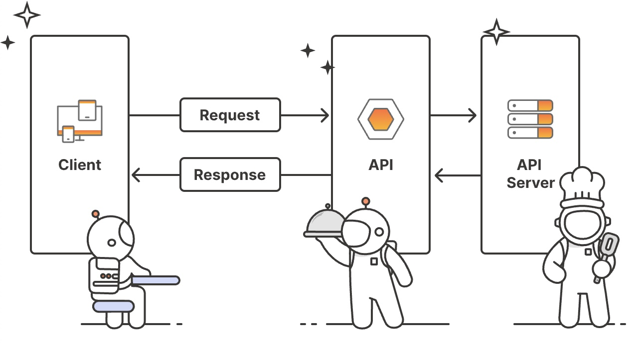
API Mimarisi

Slide 7
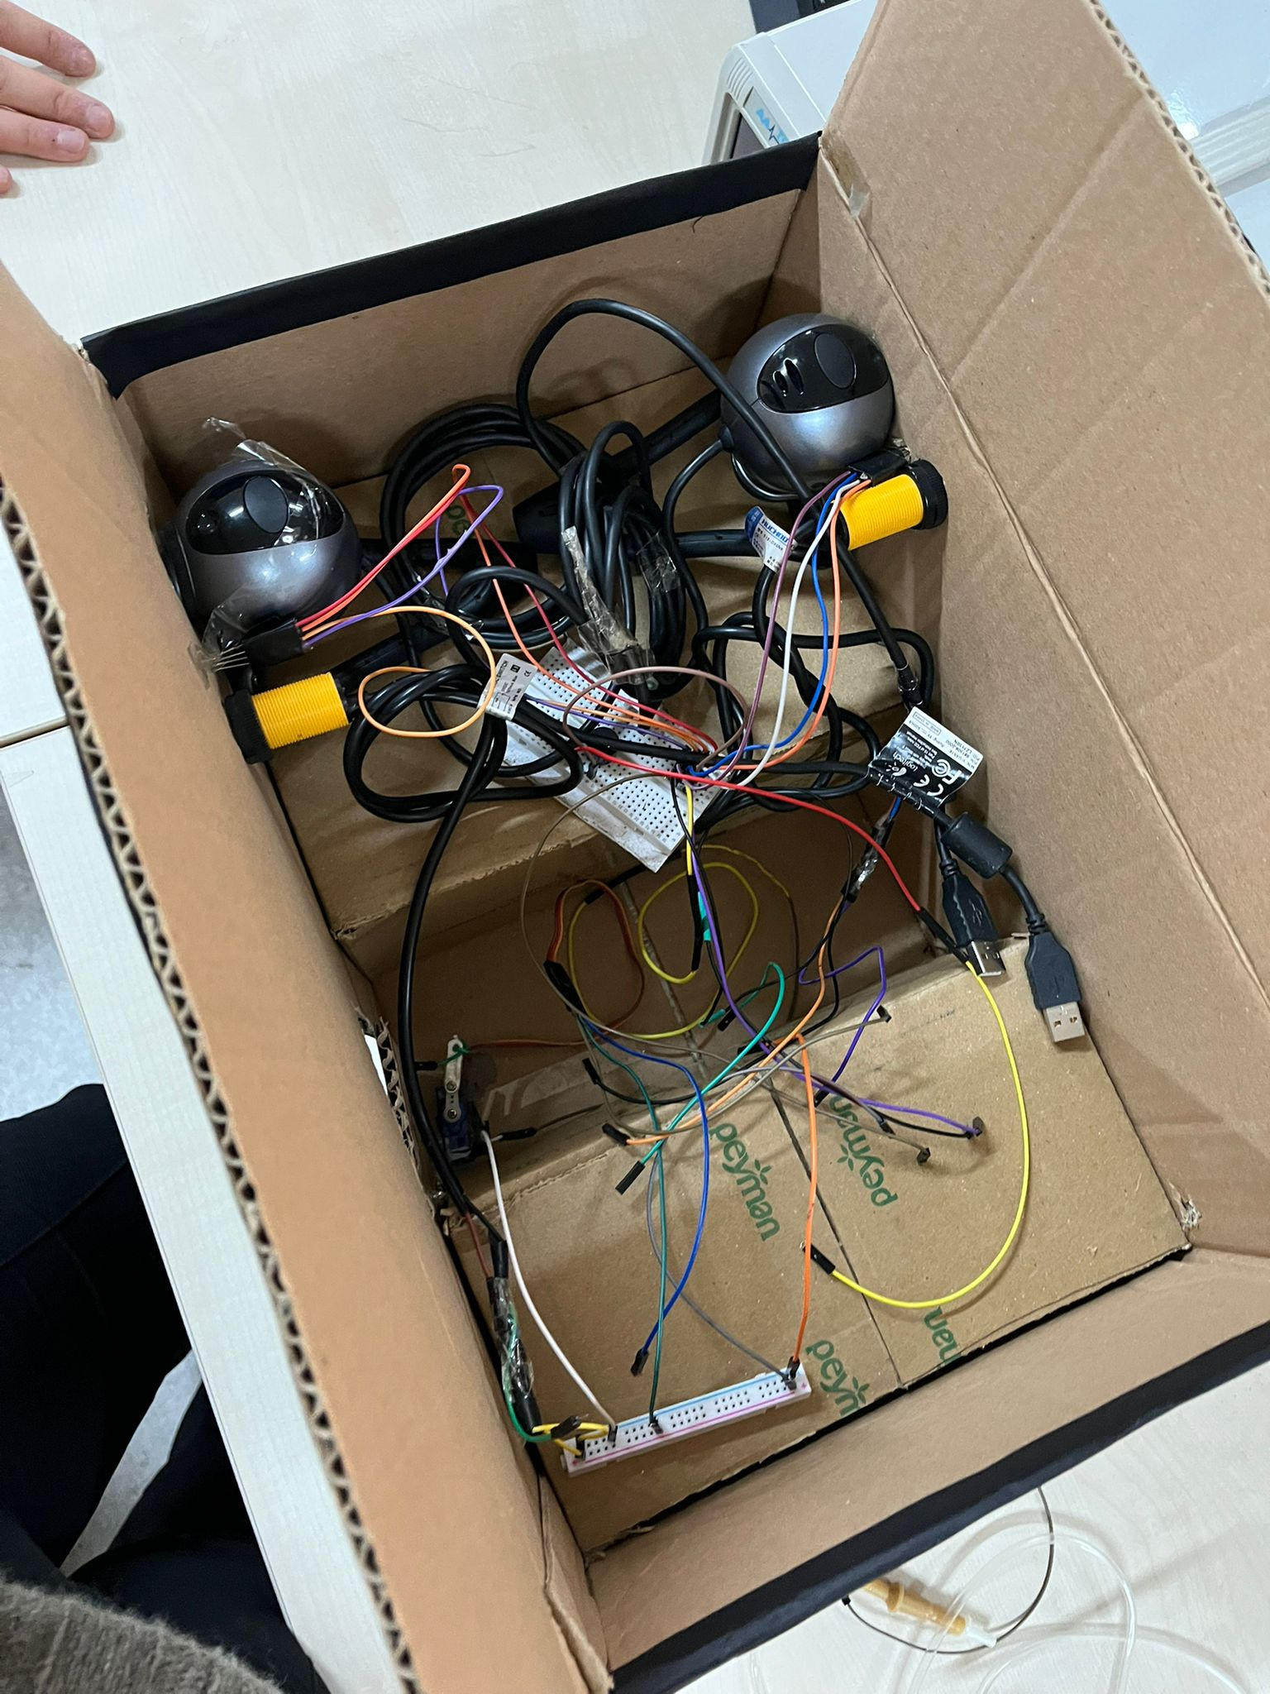
Projenin Maketi

Slide 8
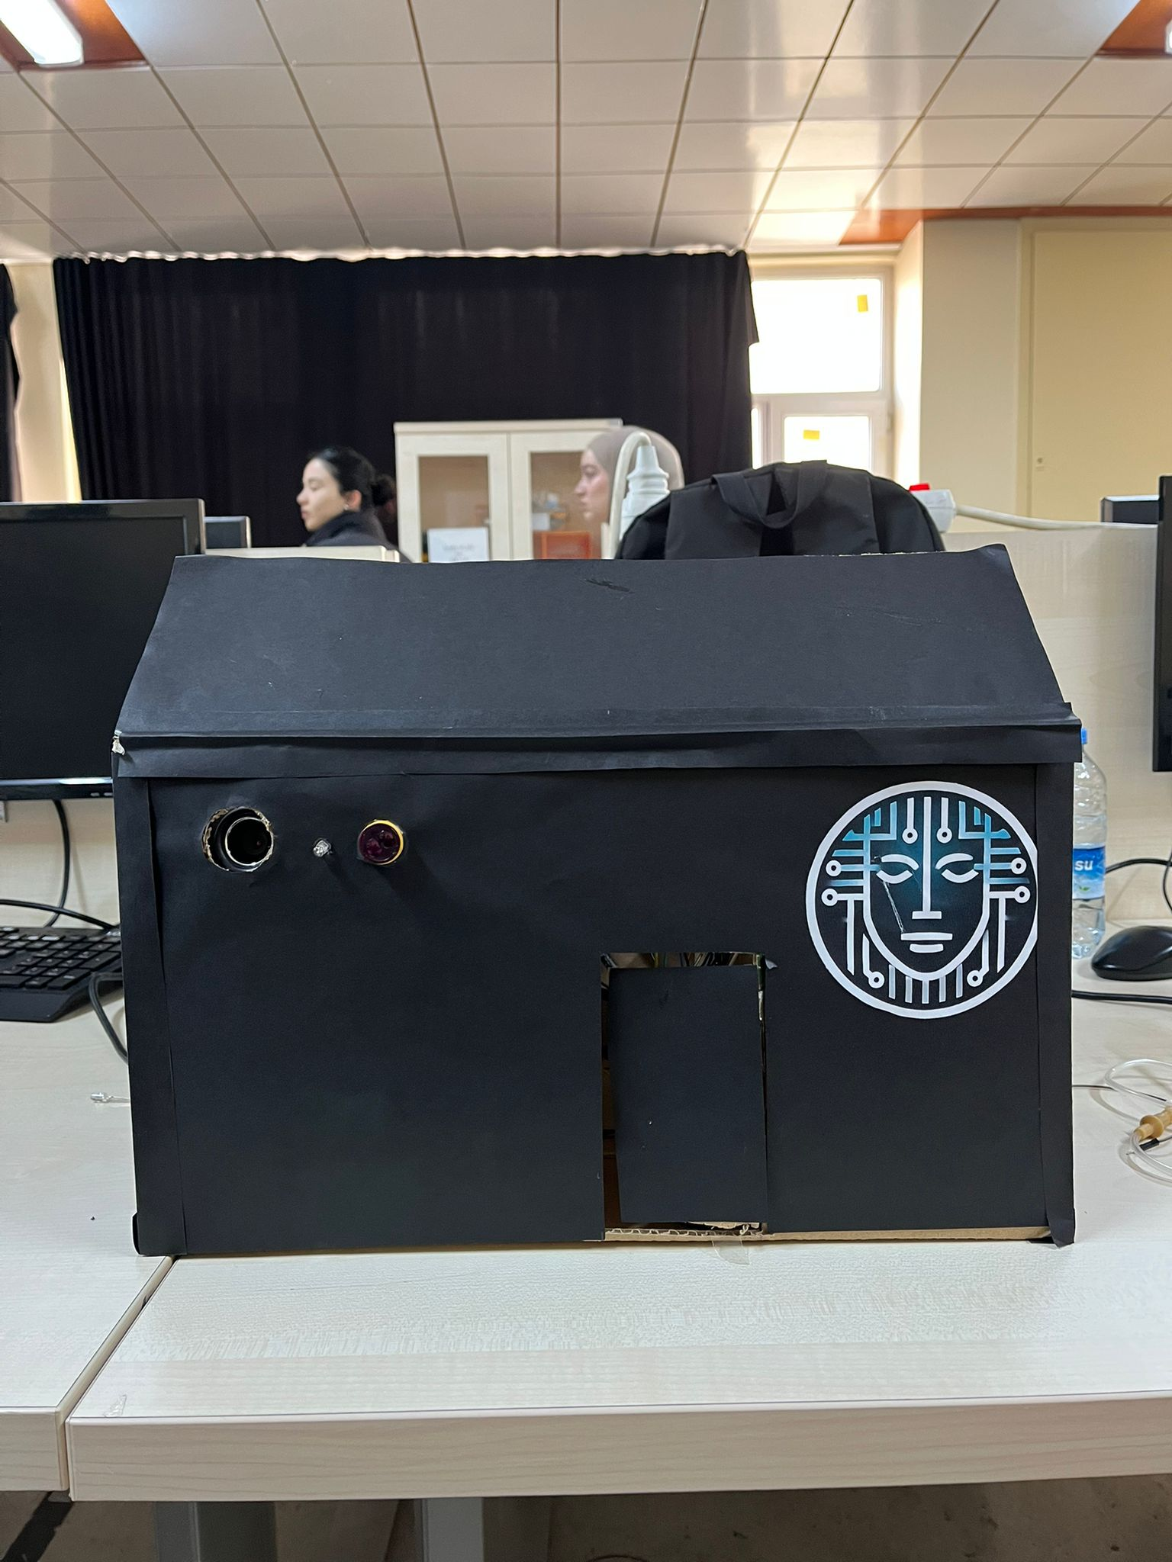
Projenin Maketi

Slide 9



DONANIM VE YAZILIM ENTEGRASYONU
WebSocket protokolü kullanarak Rasberry AWS sunucusu üzerinden
telefon ile haberleştiriyoruz.Bu sayede herhangi bir fiziksel donanım(klavye-fare) gerekmeksizin uzaktan telefon ile uygulamanın tüm işlevlerine erişim sağlıyabiliyoruz.

Slide 10
Mobil Uygulama
İşlevleri
1-Personel Ekleme/Çıkarma
2-Giriş-Çıkış Takibi
3-İçerideki Personelleri Görüntüleme
4-Canlı Yayın
5-Yönetici Ekleme/Çıkarma
6-Kullanıcı Ekleme/Çıkarma

Slide 11
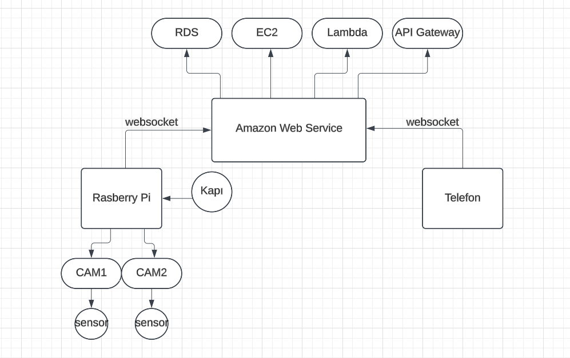
DONANIM-YAZILIM ENTEGRASYONU

Slide 12
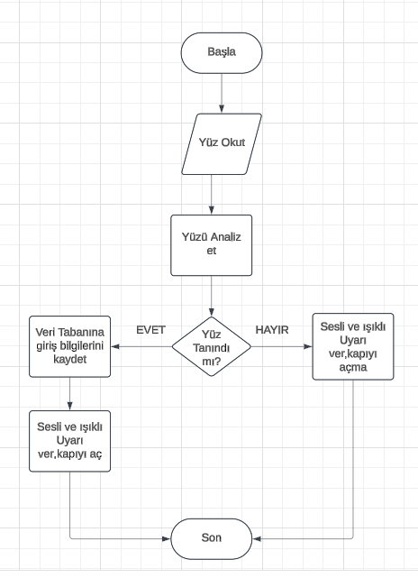
DONANIM-YAZILIM ENTEGRASYONU

Slide 13



KARŞILAŞILAN ZORLUKLAR VE ÇÖZÜM YOLLARI
AWS üzerinde bulunan WebSocket API nin
Çökmesi
Canlı yayın esnasında video verilerini işleyen sunucu canlı yayına geçtikten 1 dk sonra çöküyordu.Bunun sebebinin gönderdiğimiz videonun çözünürlüğünün ve fps değerinin yüksek olması olduğu tespit edildi.Daha düşük çözünürlük ve 24 fps video gönderimi ile sorun çözüldü.

Slide 14
KARŞILAŞILAN ZORLUKLAR VE ÇÖZÜM YOLLARI
WebSocket ve API istek işlemleri yapılırken programın hata vermesi
Rasberry pi de WebSocket veya API isteği işlemleri yapılırken program hata veriyordu.Bunun sebebi ağ ile ilgili işlemlerin ana Thread üzerinde değilde ayrı bir görev olarak arka planda asenkron olarak yapılması gerektiği tespit edildi.İlgili sınıfların metodları asenkron metod olarak güncellendi ve ayrı bir task olarak başlatıldı

Slide 15
)
KARŞILAŞILAN ZORLUKLAR VE ÇÖZÜM YOLLARI
GPIO pinlerinin 1 den fazla sınıf içerisinde yapılandırılamaması
Aynı GPIO pinlerini farklı sınıflar kullanamıyordu.Çünkü pinleri konfigre eden
GPIO.setmode(GPIO.BCM) metodu en son hangi sınıfdan çağrıldıysa o sınıfta çalışabiliyordu.Bu sorunu çözmek için GpioManager adlı bir sınıf oluşturduk ve GPIO işlemlerini soyutladık.Böylelikle tek bir nesne üzerinden GPIO işlemlerini gerçekleştirdik

Slide 16
)
KARŞILAŞILAN ZORLUKLAR VE ÇÖZÜM YOLLARI
MZ-80 sensörlerinin kendiliğinden kesme sinyali göndermesi
Giriş-Çıkış kameralarını açan MZ-80 yakınlık sensörleri kimse kameraya yaklaşmadığı halde kameraları açıyordu.Bunun sebebinin sensörün eşik değerinin çok hassas olduğu tespit edildi.Sensör üzerinde bulunan potansiyometre yardımı ile istenilen eşik değer ayarlandı.

Slide 17




SONUÇLAR
Sistem yüz tanıma işlemini oldukça hızlı ve doğru yapıyor.Mobil uygulama sayesinde kayıtlı verileri görebiliyoruz,kişi ekleme-çıkarma,uzaktan kameralara erişim yapabiliyoruz.Şu anki haliyle son kullanıcıya uygun ve kullanıma hazır

Slide 18

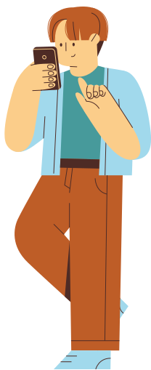


TEŞEKKÜR EDERIZ

